Slide 1
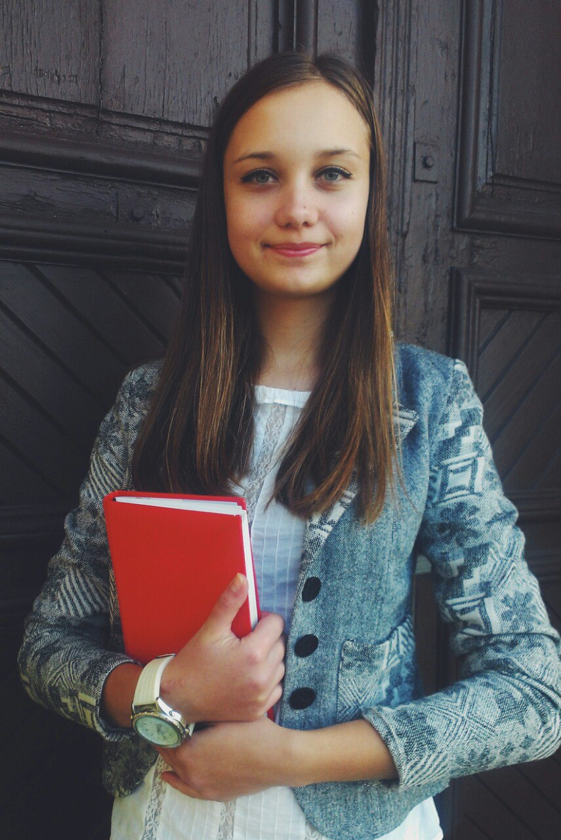
Звіт голови профбюро факультету іноземних мов Герич Ганни за період 12.03.15 – 20.04.16

Slide 2
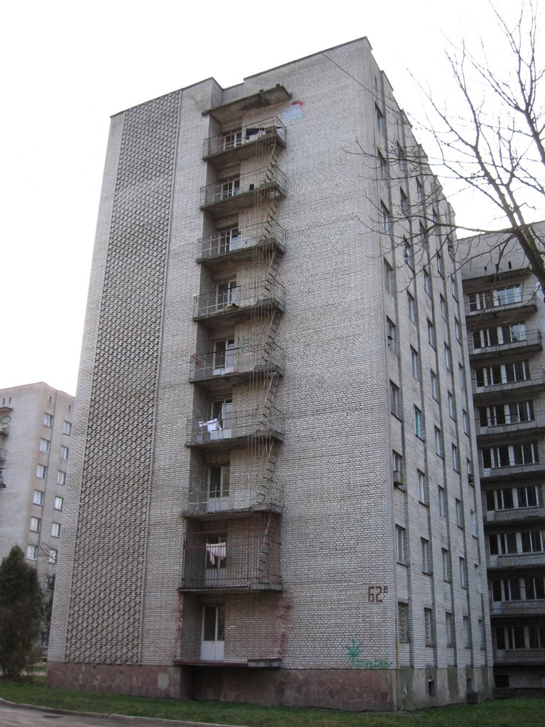
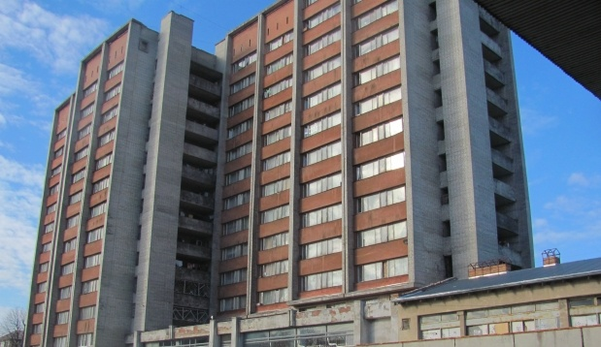
В гуртожитку…
Поселення першокурсників в гуртожиток №2 та №6

Slide 3
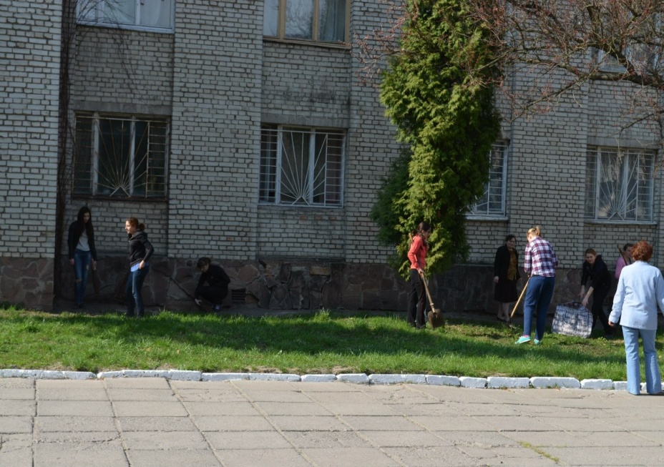
В гуртожитку…
Весняна толока

Slide 4
В гуртожитку…
Проект «Гуртожиток вечірній»

Slide 5
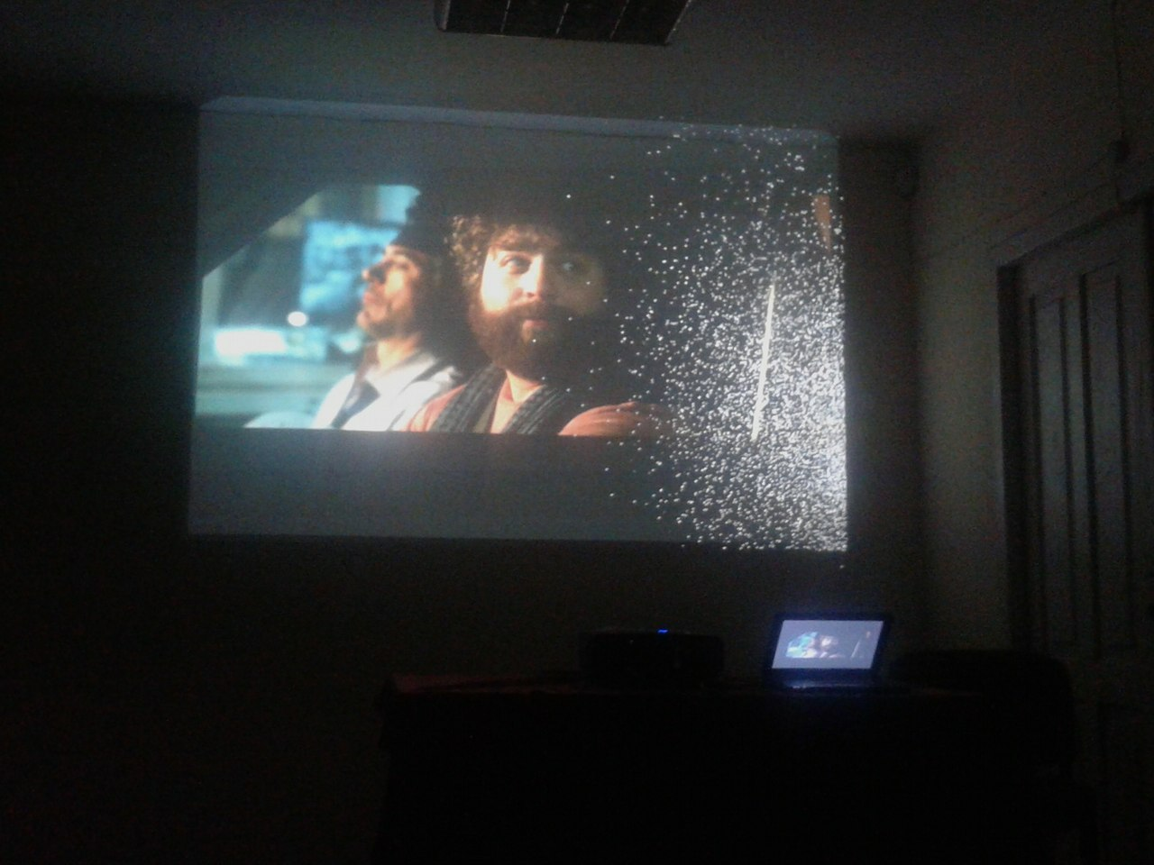
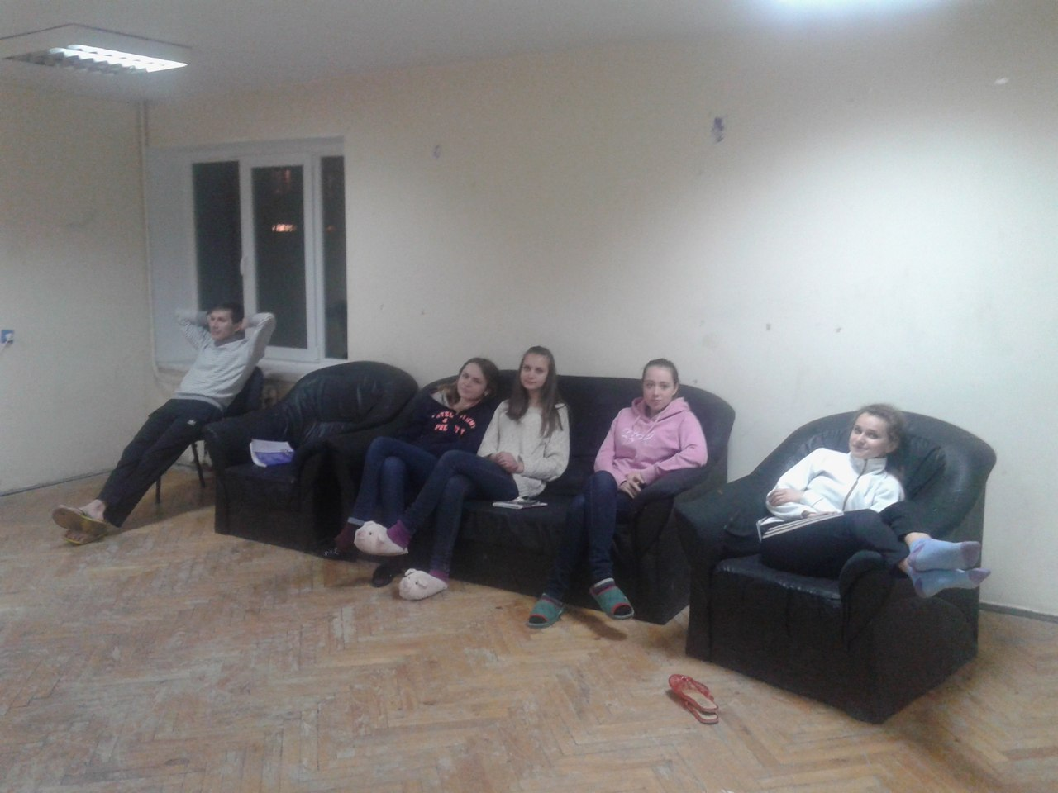
В гуртожитку…
Перегляд фільмів

Slide 6
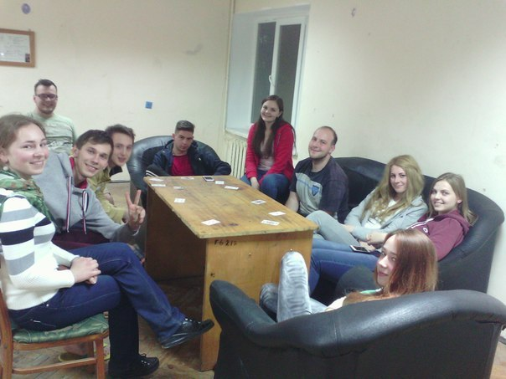
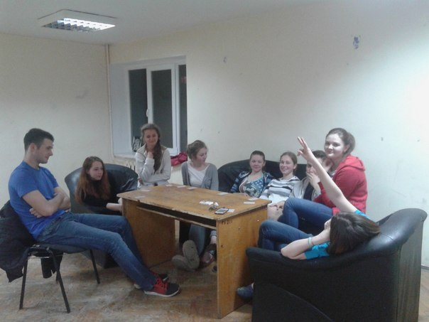
В гуртожитку…
Мафія

Slide 7
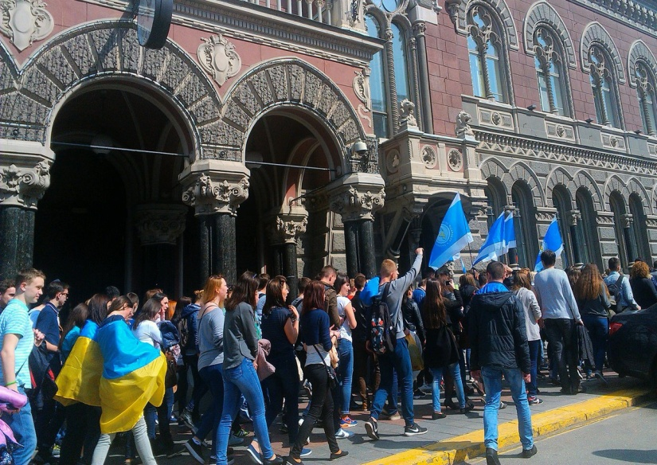
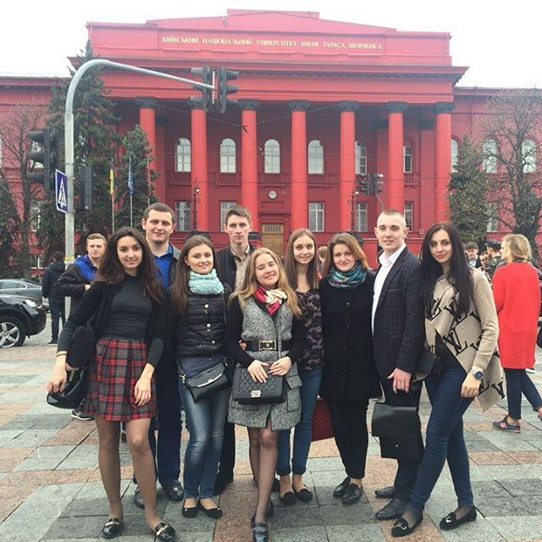
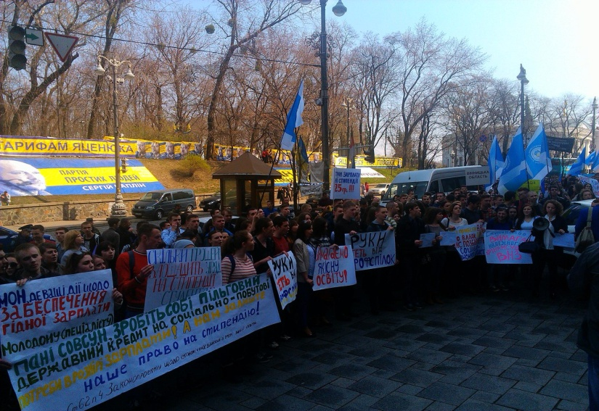
Захист прав студентів
Попереджувальна акція протесту студентів 7 квітня 2016р. в м. Києві “Моя стипендія не для дірок в бюджеті”

Slide 8
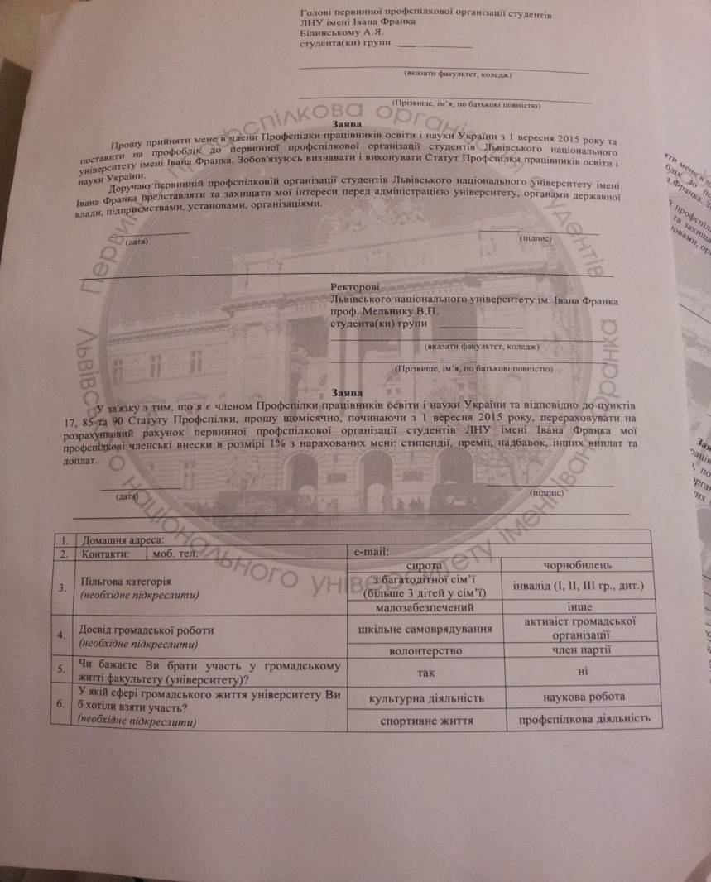
На факультеті…
Вступ в профспілку

Slide 9
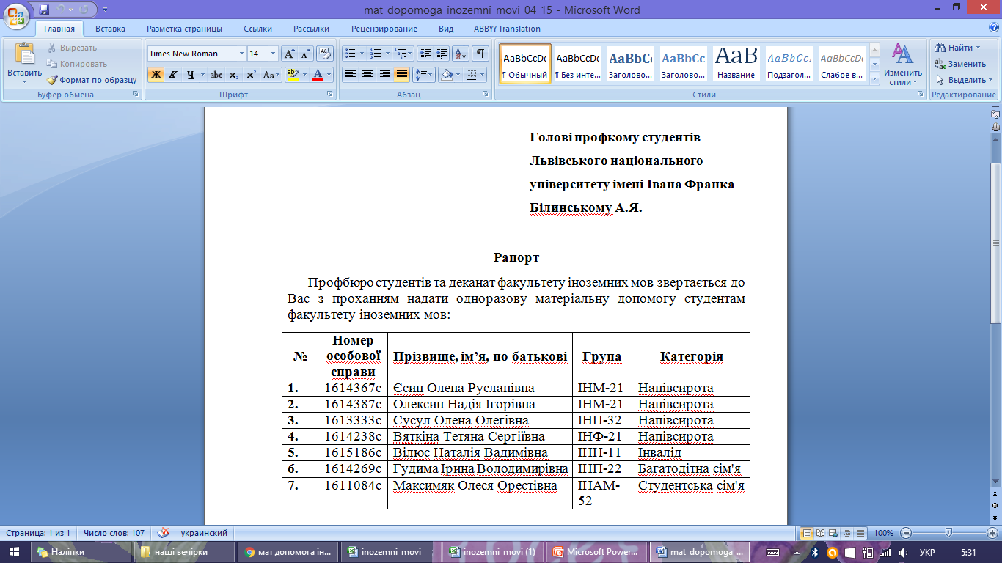
Виплати матеріальної допомоги

Slide 10
На факультеті…
Розповсюдження інформації через - старостати для І-ІІ курсів - соціальні мережі - дошку оголошень

Slide 11
На факультеті…
Продаж квитків: - на футбол - на квн - у театр -місячних проїзних (трамвай та тролейбус)

Slide 12
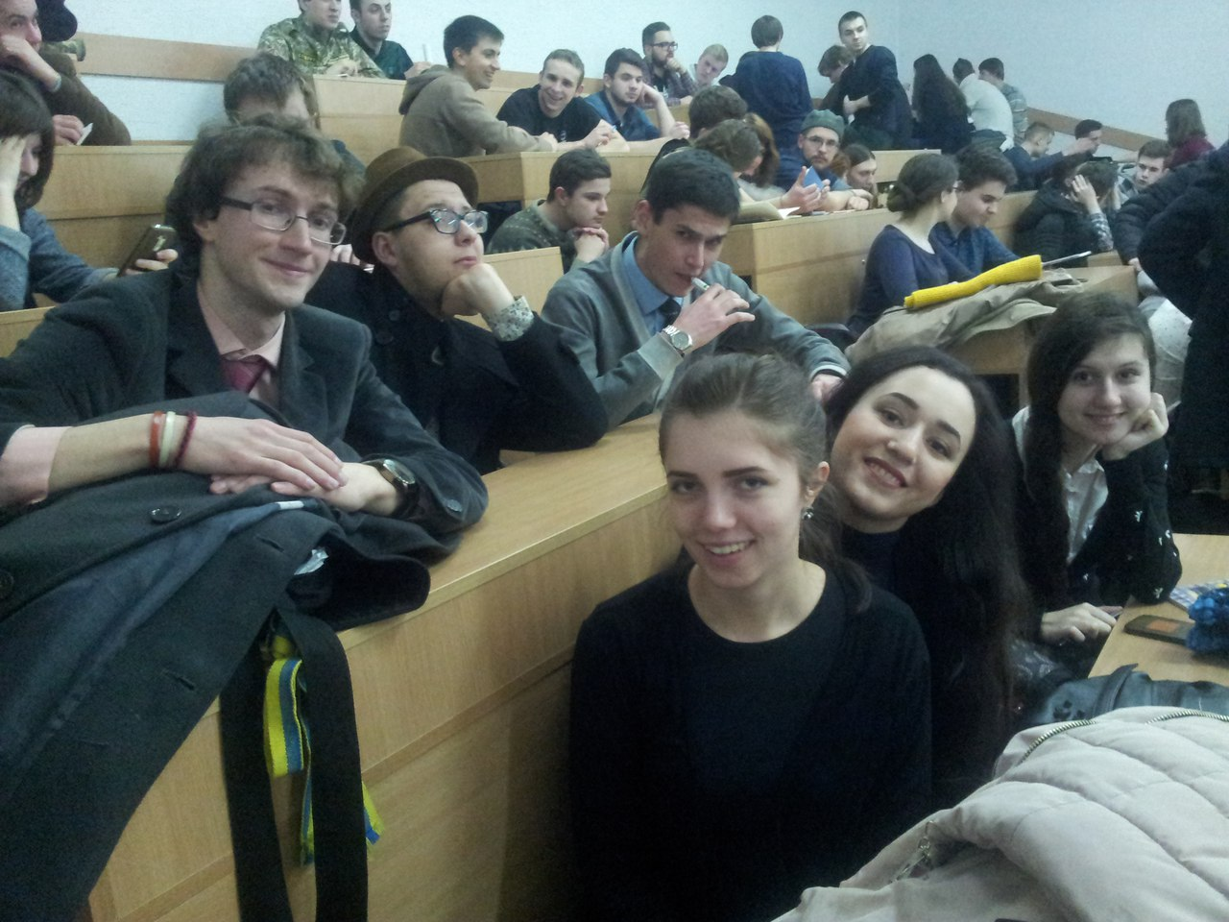
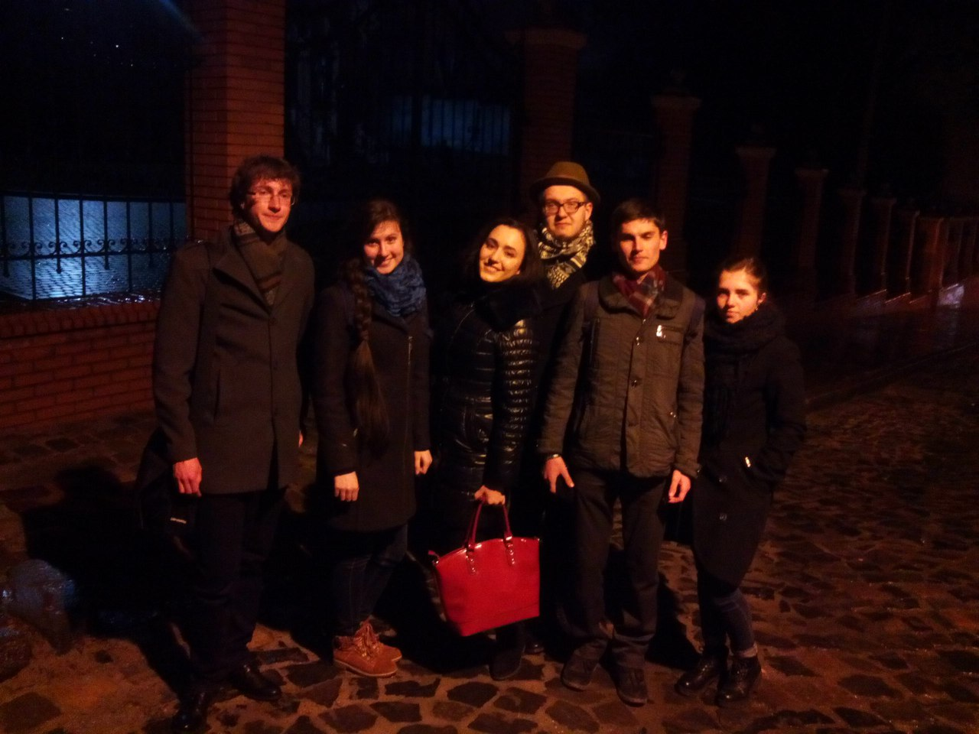
Змагання Що? Де? Коли? Студентська Ліга

Slide 13
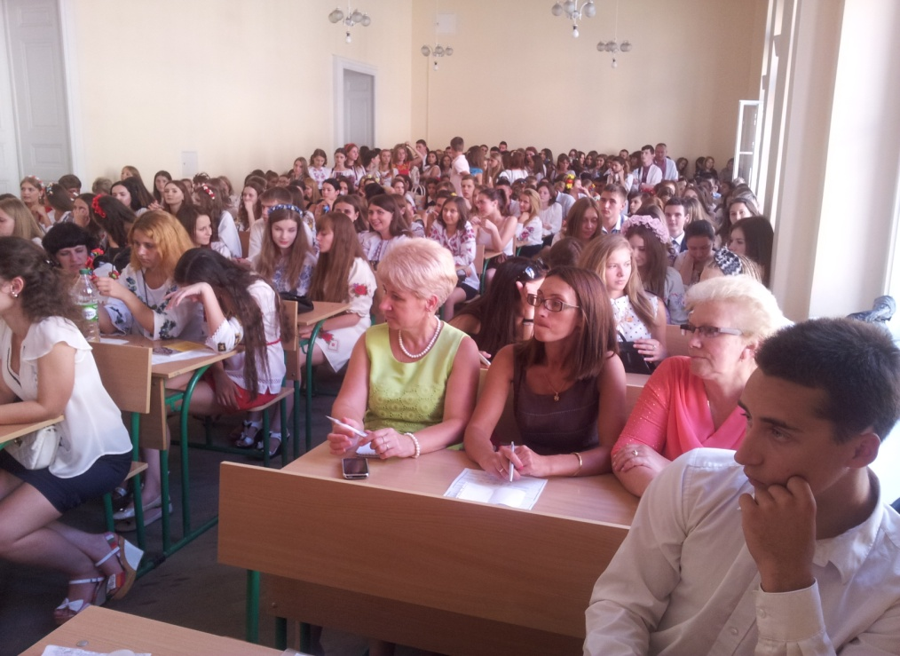
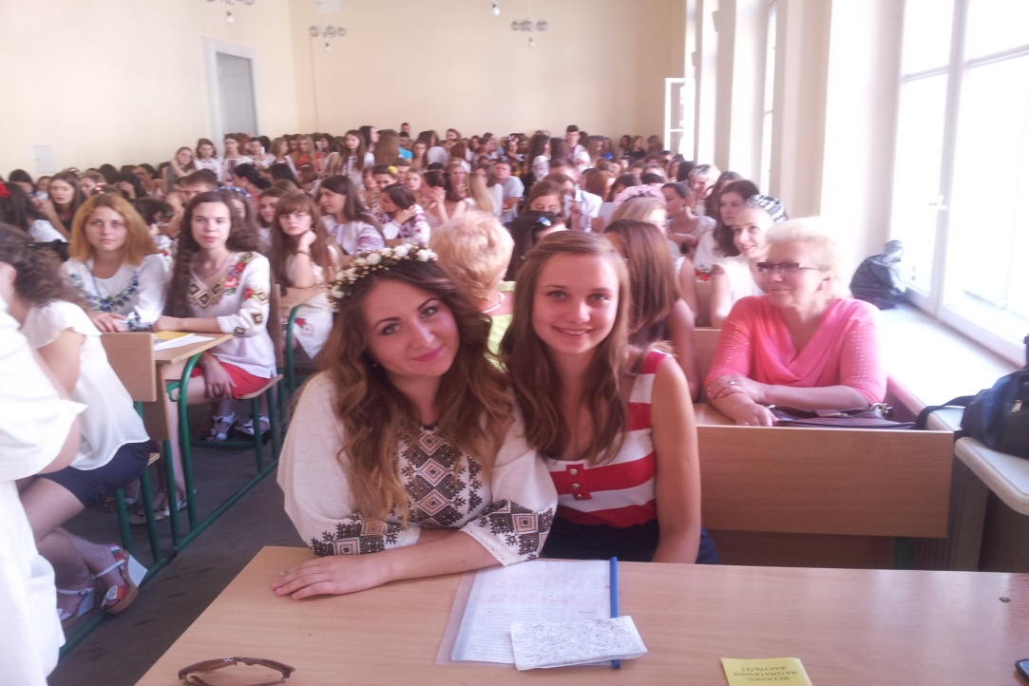
На факультеті…
Зустріч з першокурсниками

Slide 14
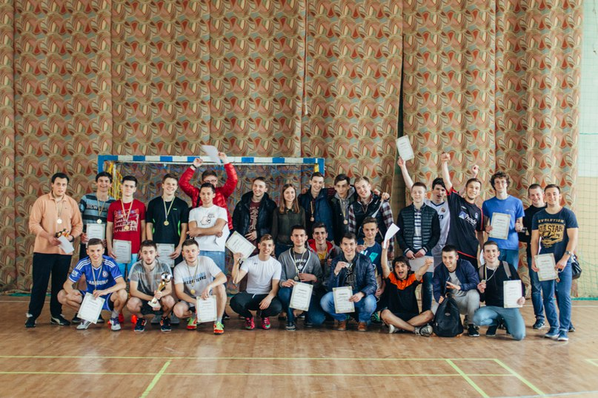
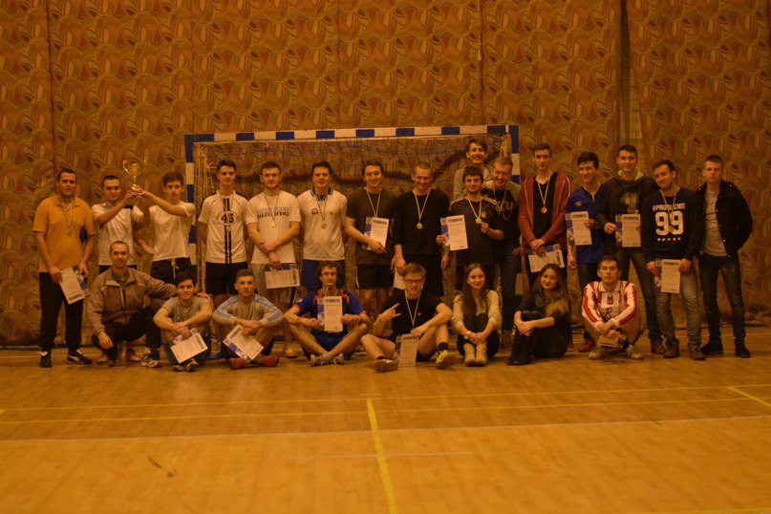
На факультеті…
Футбольні турніри

Slide 15
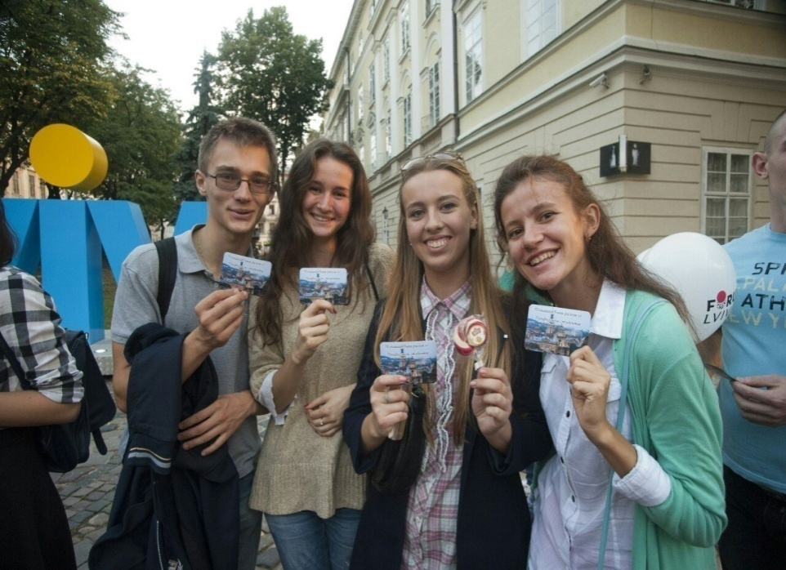
Квести
Пізнавай Львів разом з профкомом студентів

Slide 16
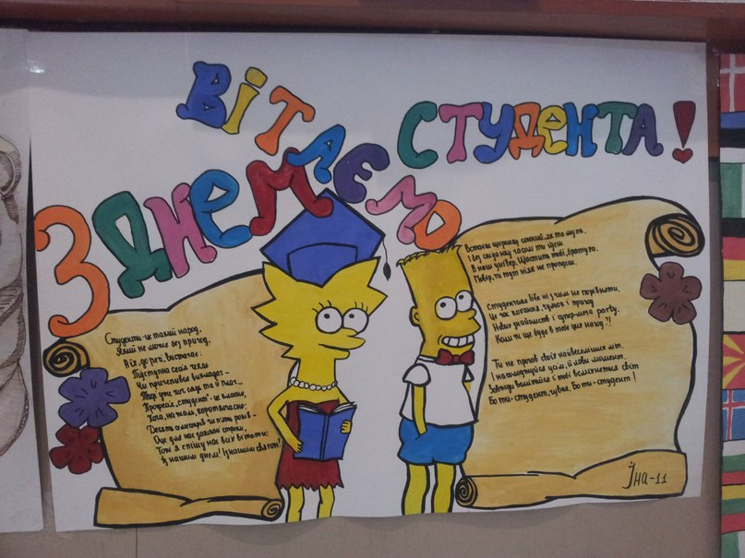
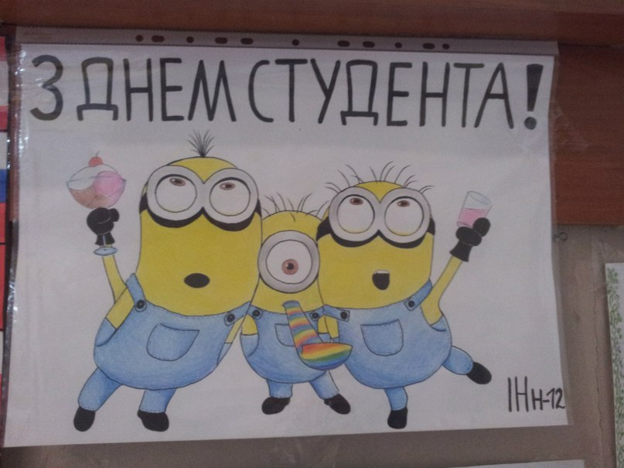
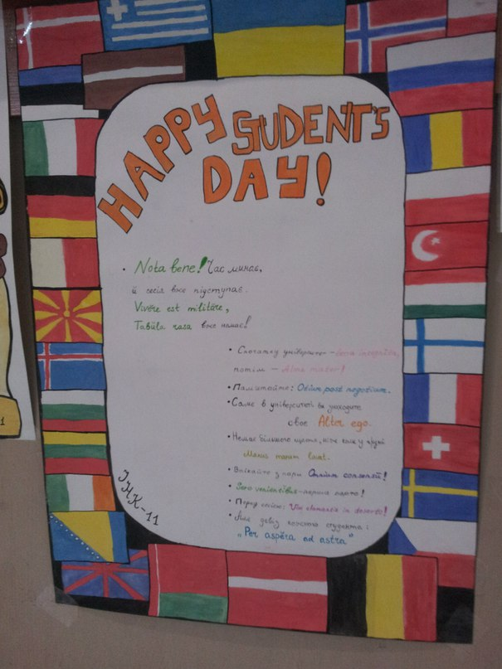
На факультеті
Конкурс стінгазет - привітань до Дня студента

Slide 17
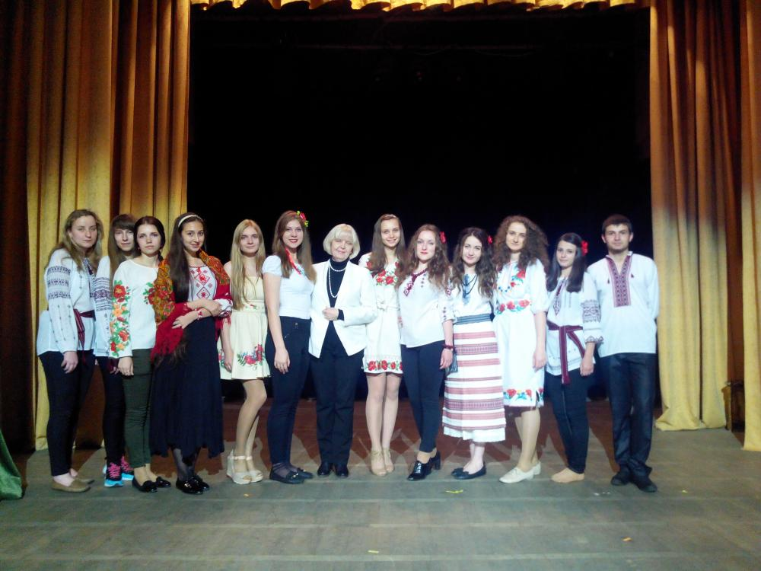
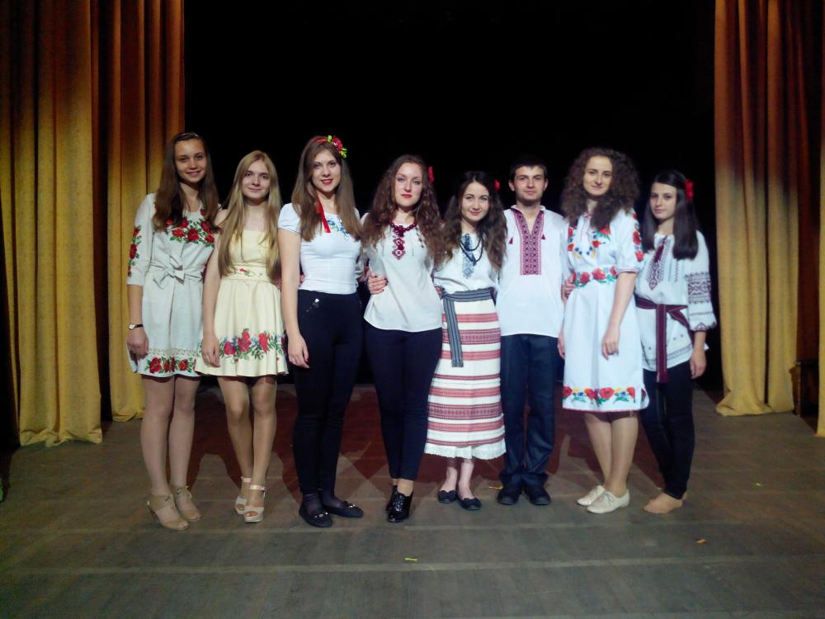
На факультеті
Виступ до Шевченка

Slide 18
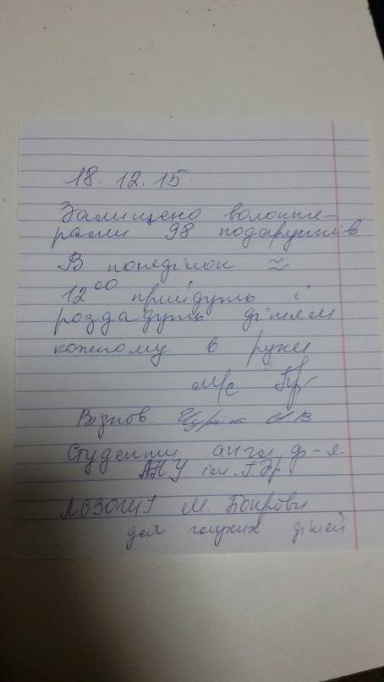
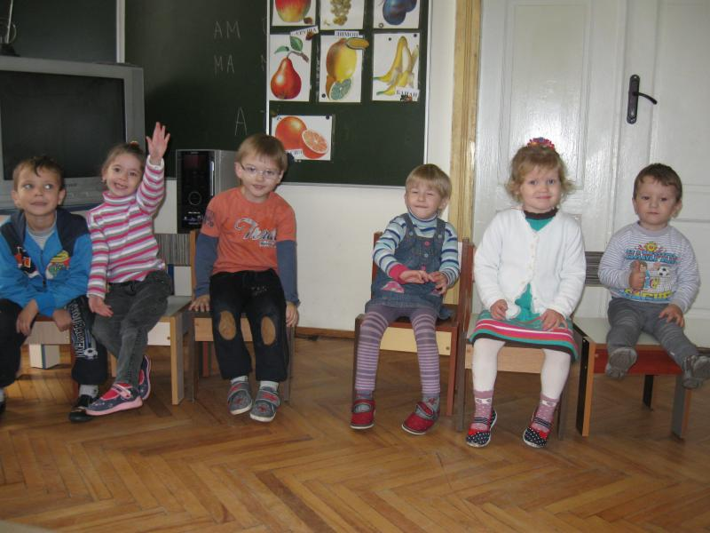
На факультеті
Подаруночки дітям зі школи інтернату Марії-Покрови у Львові до Дня святого Миколая

Slide 19
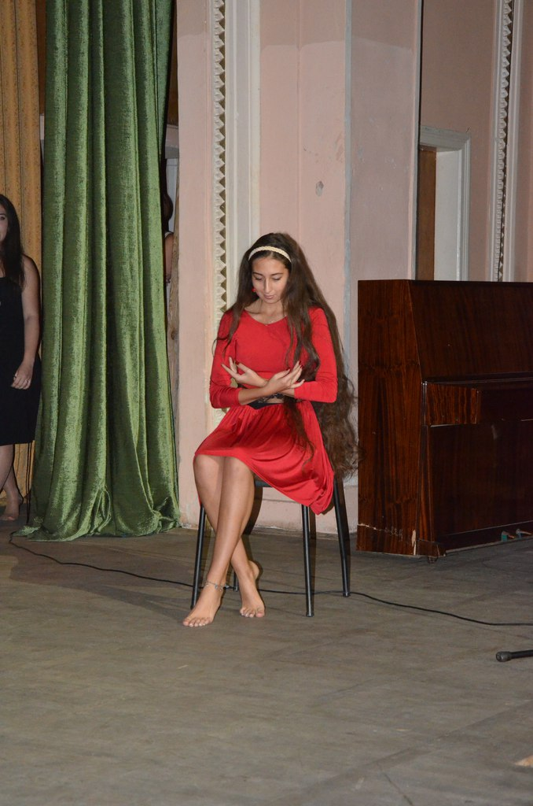
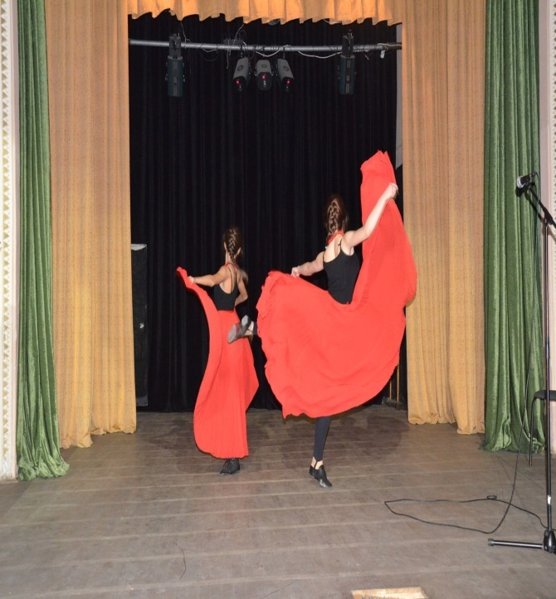
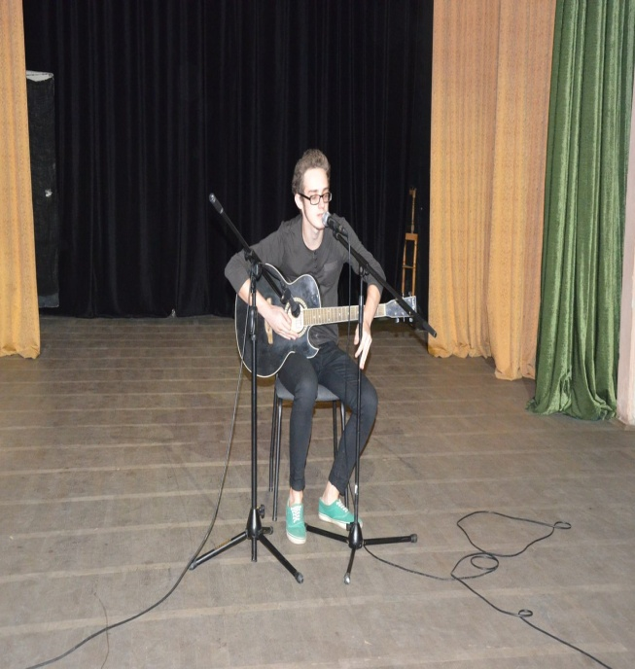
На факультеті
Виступ до Дня факультету

Slide 20
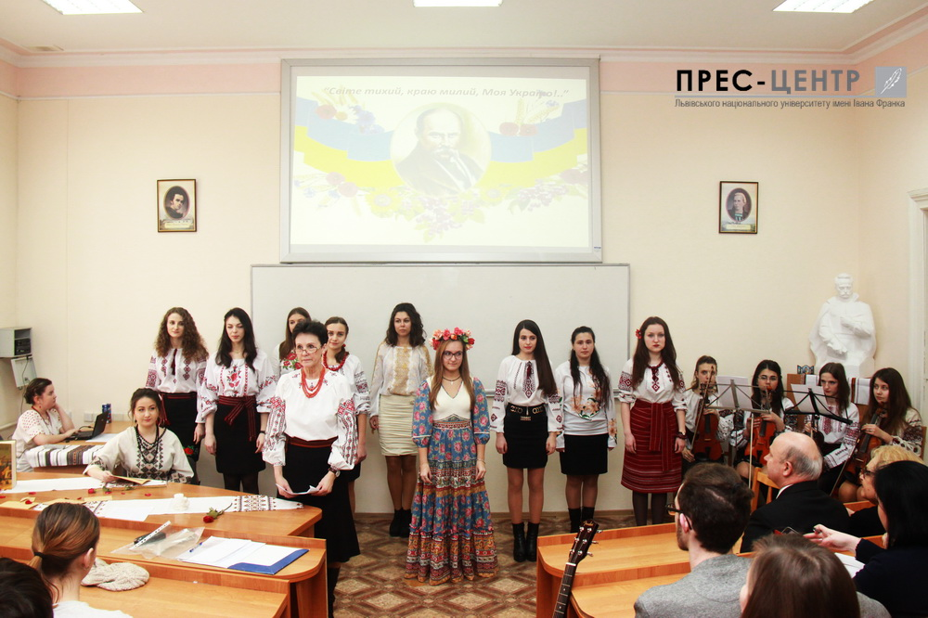
На факультеті…
Пісенно - поетичний вечір «Світе тихий, краю милий, моя Україно!»

Slide 21
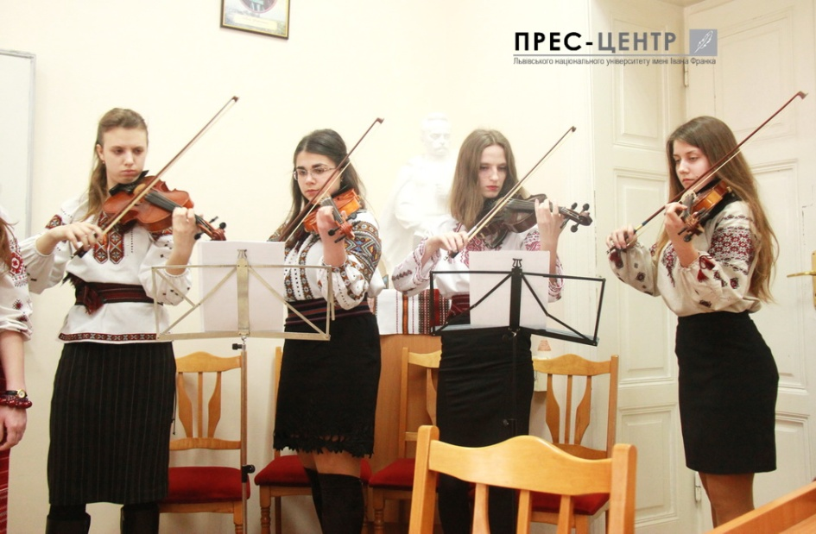
На факультеті…
Пісенно-поетичний вечір «Світе тихий, краю милий, моя Україно!»

Slide 22
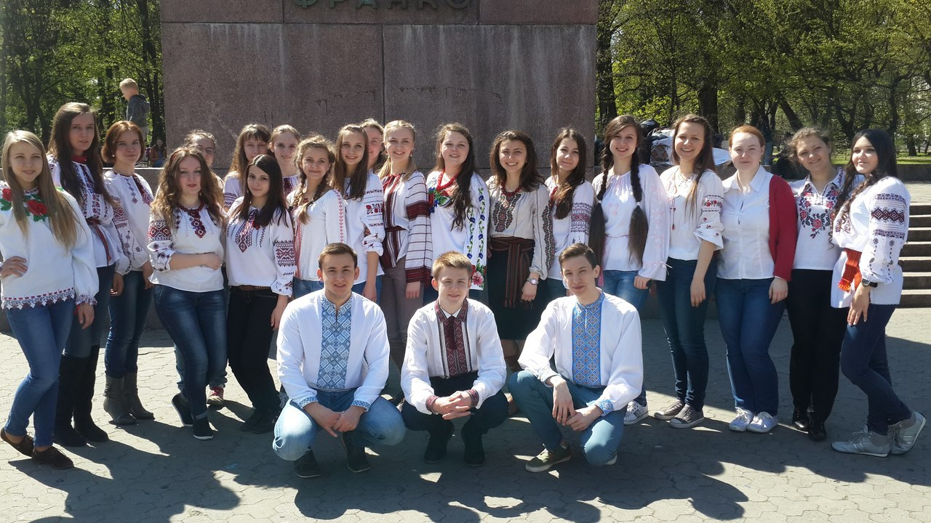
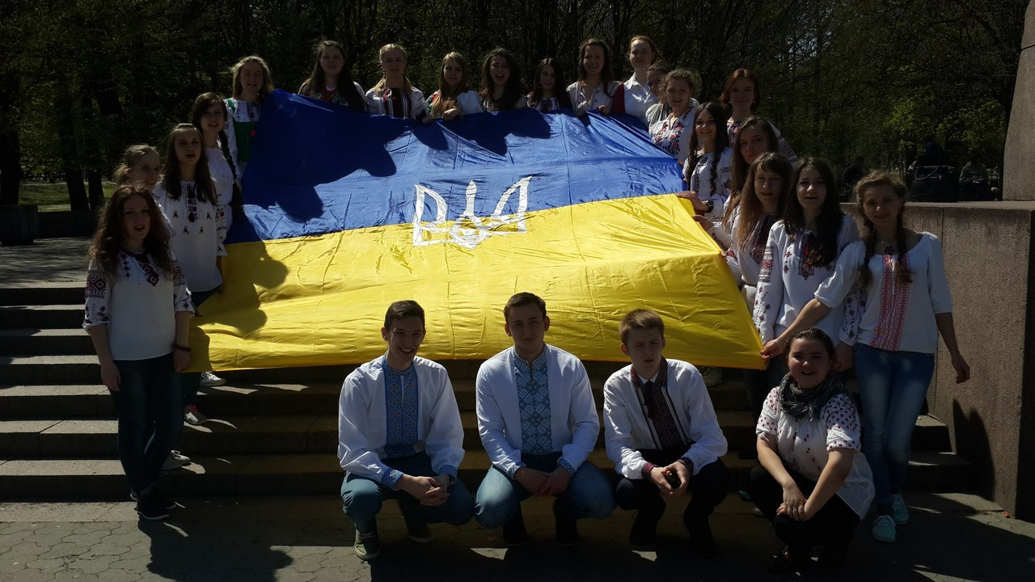
Святкування Дня вишиванки та флешмоб

Slide 23
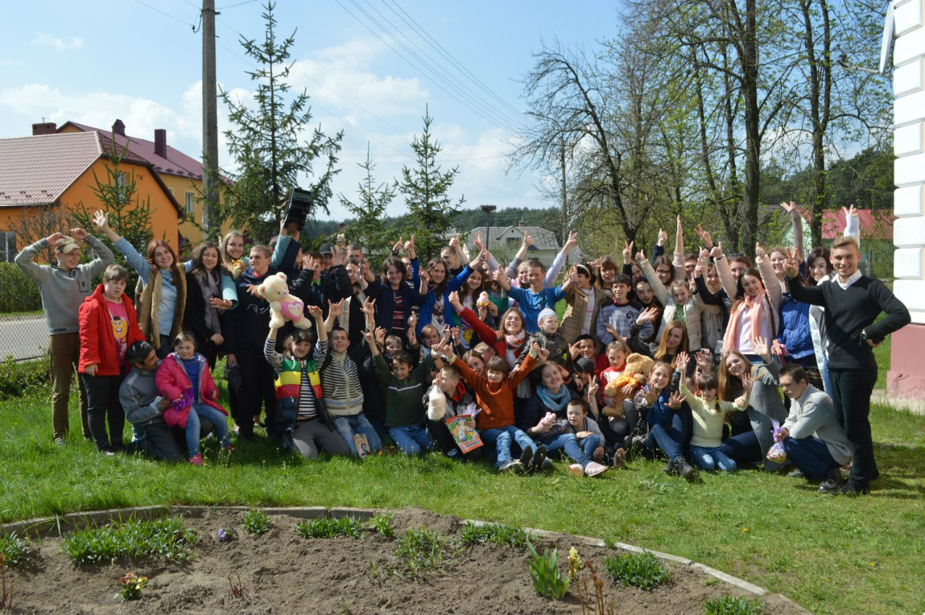
Поїздка в Краковецьку школу – Інтернат з філологами і істориками

Slide 24
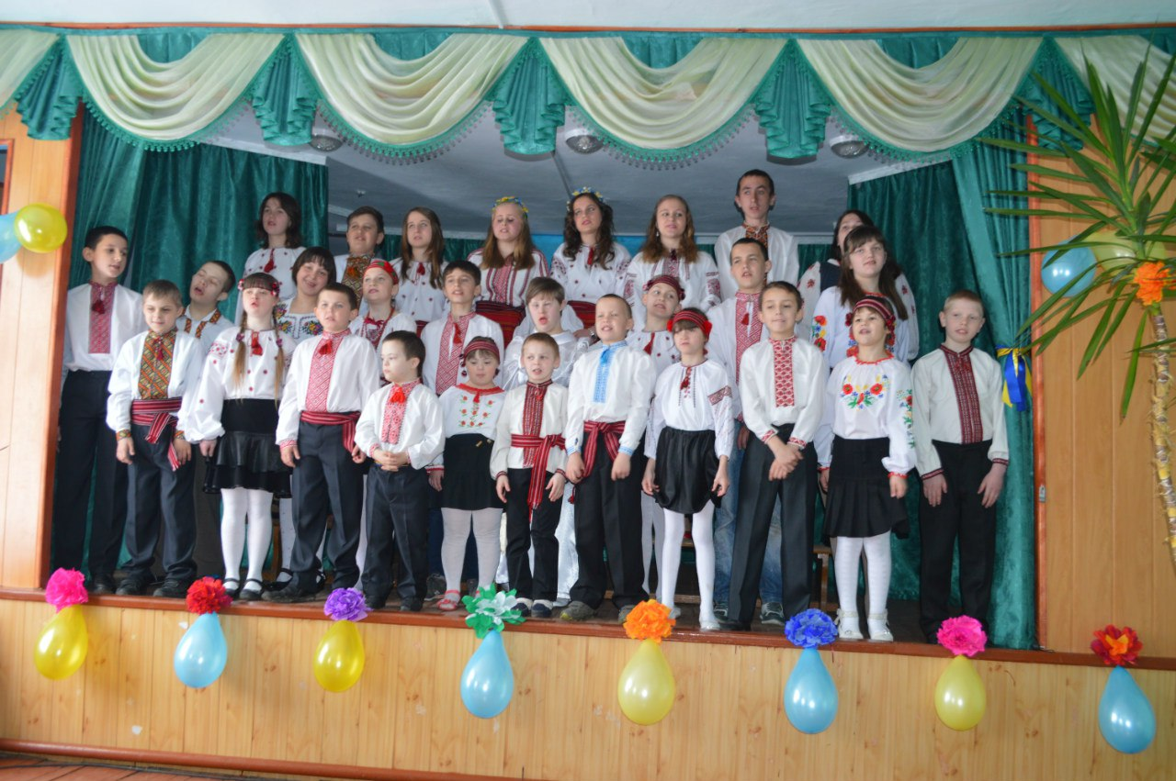
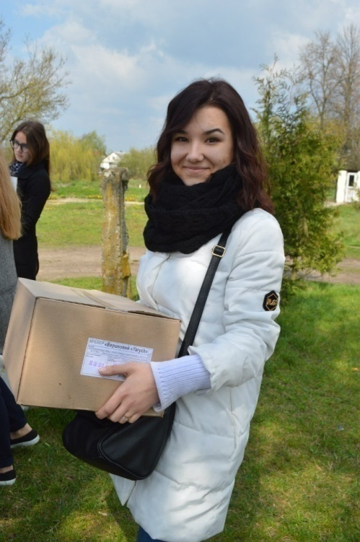
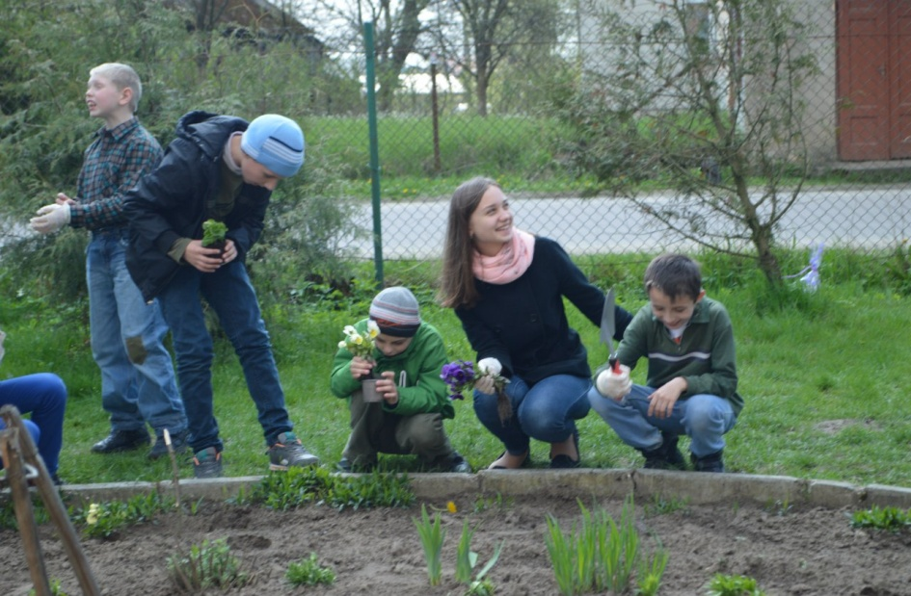
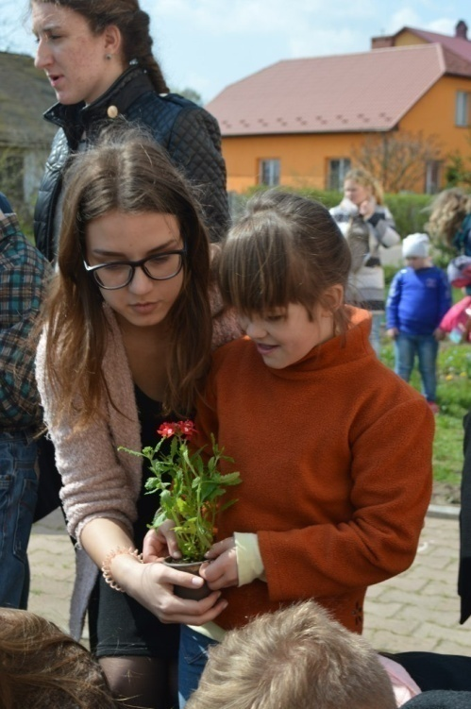

Slide 25
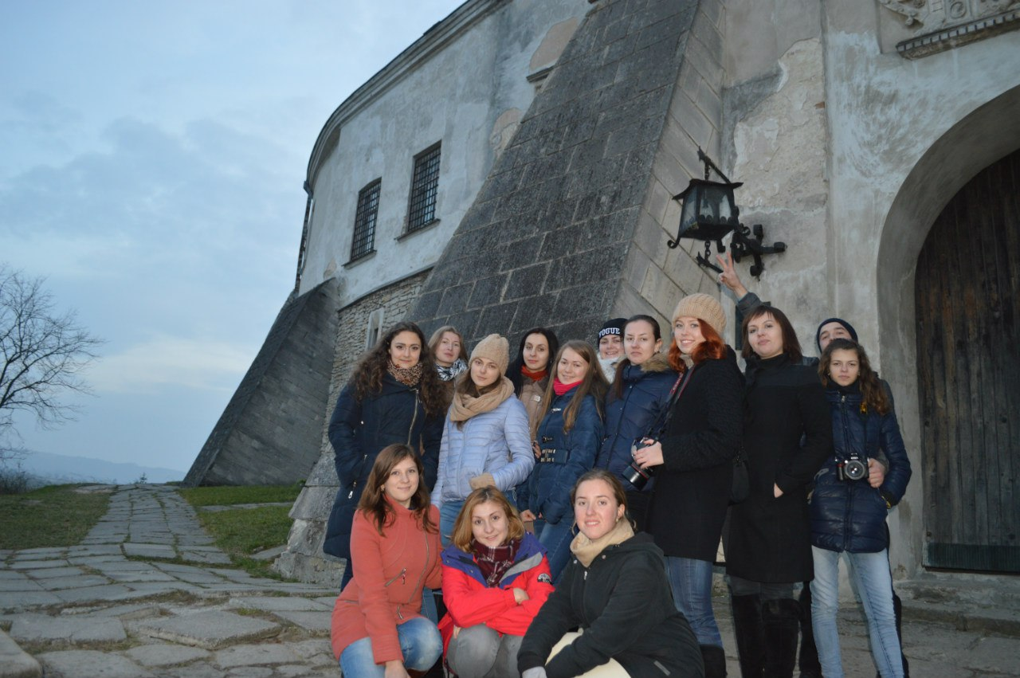
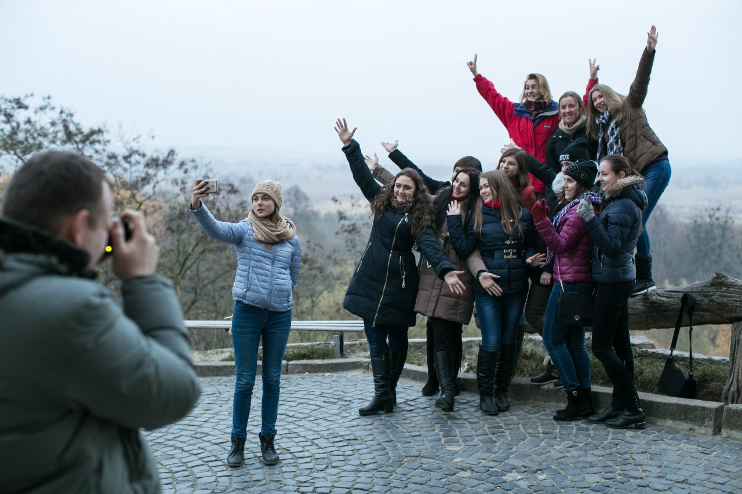
Та Мандрівки з ними замками Львівщини

Slide 26
Збір макулатури на потреби АТо

Slide 27
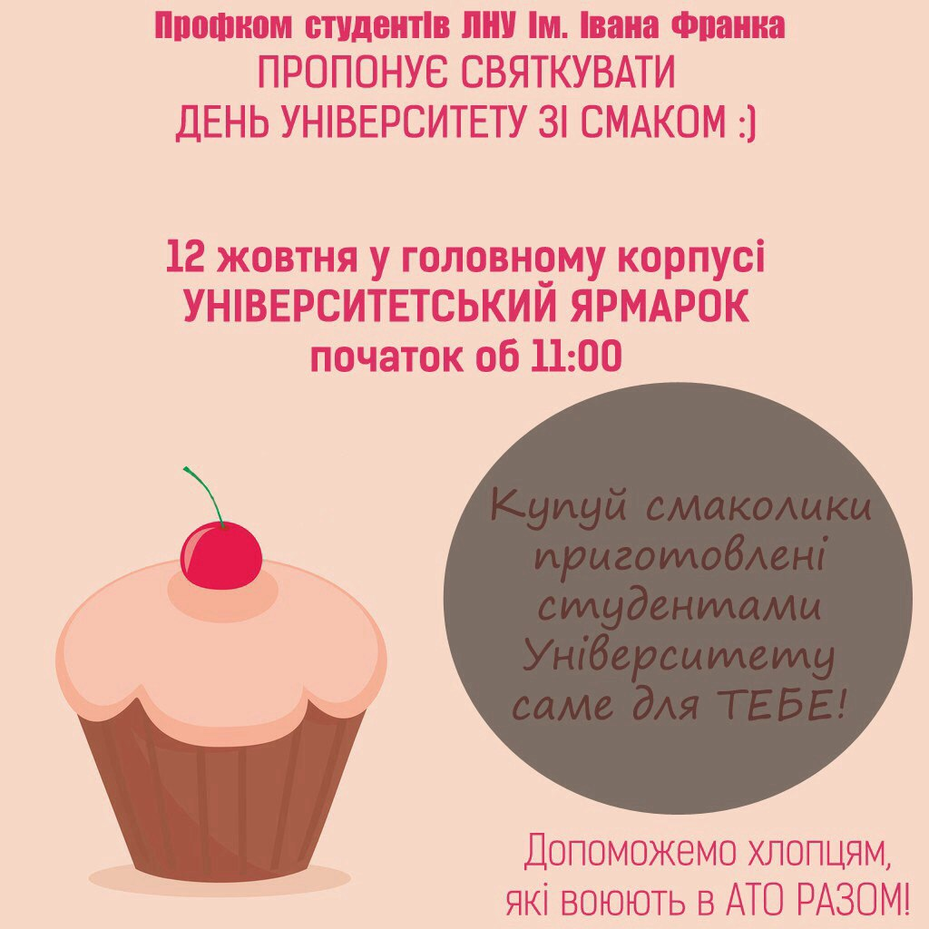
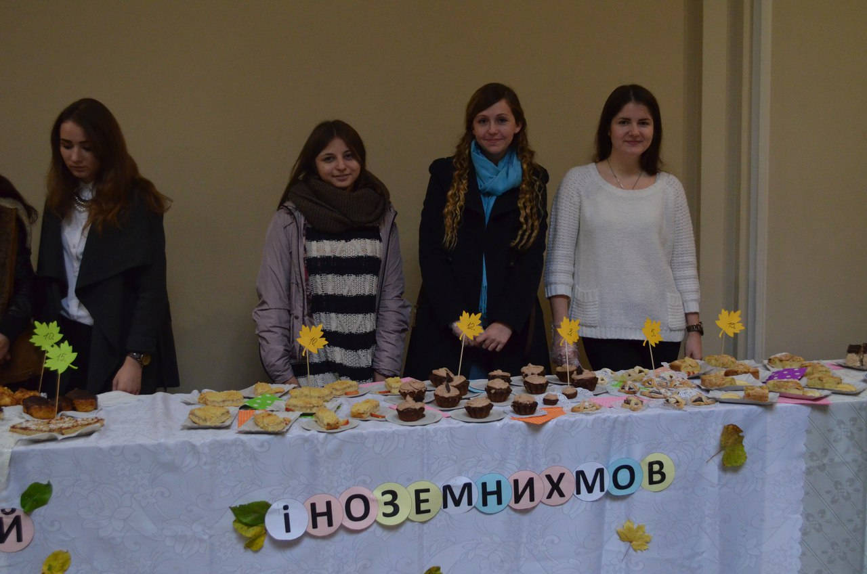
Участь в університетському благодійному ярмарку

